Slide 1
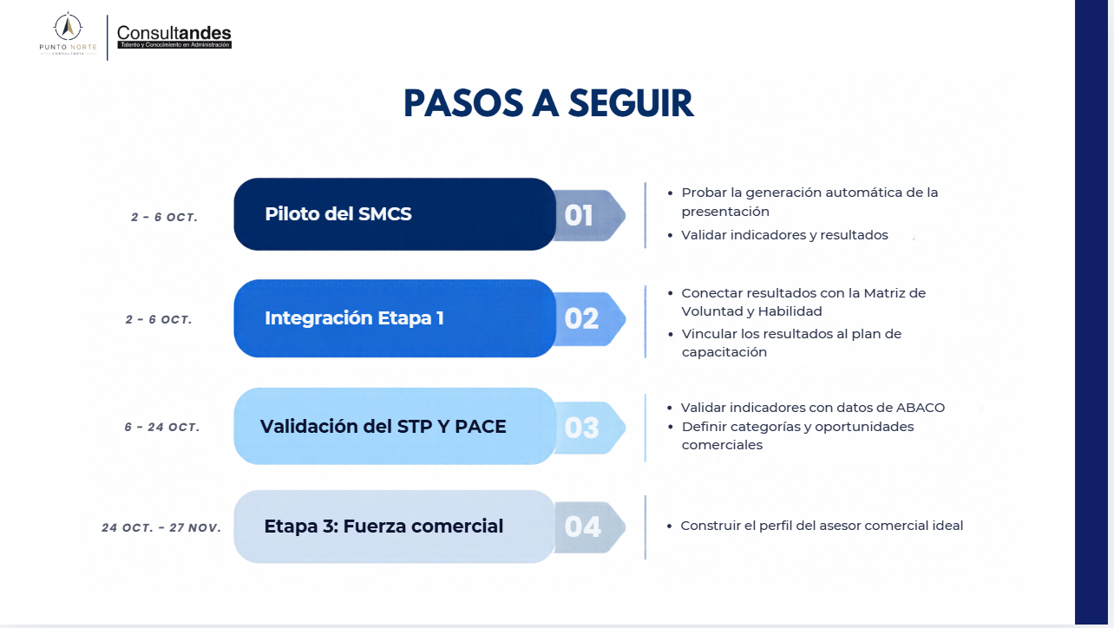
PASOS A SEGUIR
Base mensual de ABAKO
01
Exportar todas las compras de un mes completo.
Confirmar cobertura y revisar duplicados.
MES COMPLETO
Segmentación (S)
02
Agrupar por compra y frecuencia.
Validar los perfiles con el asesor.
SEGMENTAR
Selección de objetivos (T)
03
Estimar potencial y viabilidad de atención.
Elegir tiendas según la capacidad disponible.
PRIORIZAR
Propuesta y seguimiento (P)
04
Acordar oferta, responsable e indicador.
Registrar contactos y revisar compras posteriores.
ACTUAR Y MEDIR
Secuencia propuesta. Las prioridades y metas requieren validación comercial.
Notes:
Funcionamiento propuesto del modelo STP de El Amigaso. La operación comienza con la exportación completa de un mes calendario desde Portal Transaccional, Reportes, Ventas, Facturación, Excel - Todos los Registros. Si se descarga por semanas deben reunirse todas las del mes. El ejemplo de siete días únicamente demuestra la interfaz. Segmentación: perfiles preliminares a partir de compras observadas y contexto comercial. Selección: potencial estimado por el asesor, viabilidad y capacidad de atención. Posicionamiento: propuesta por perfil, ejecución comercial y medición posterior. El prototipo no registra todavía la ejecución de contactos y no demuestra impacto causal en ventas. Deben recopilarse resultados de las gestiones para validar el efecto. El mapa ayuda a revisar la distribución de clientes con coordenadas y no optimiza rutas. Fuente: implementación del prototipo y las láminas STP aportadas en la conversación. Diseño y logos derivados de la primera imagen de referencia del usuario. Sin fechas de calendario inventadas, la columna izquierda indica el propósito de cada etapa. El diagrama de cuatro pasos y sus textos son editables.

